Slide 1
Мастер класс
«Рождественская открытка»
Педагог дополнительного образования:
Горячева Елена Анатольевна МОУДО «ТЦДТ» 2020 г.

Slide 2
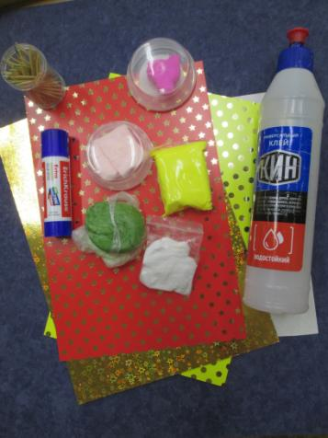
Материалы для работы.

Slide 3
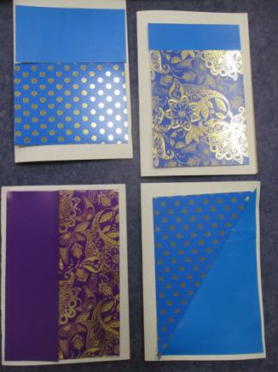
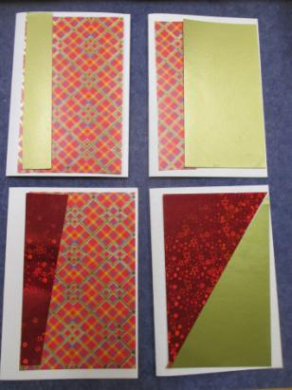
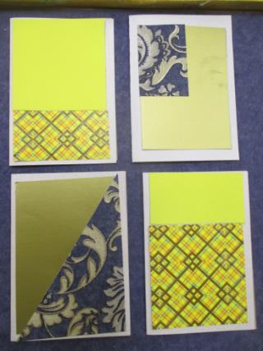
Основа для открытки. Комбинирование фона

Slide 4
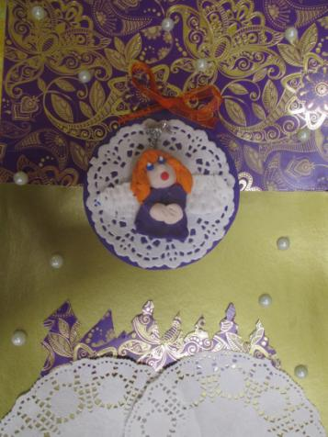
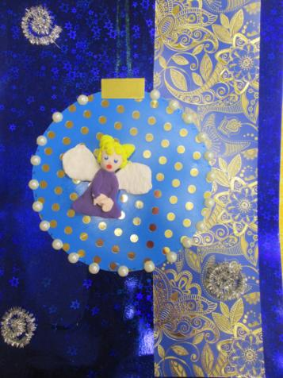
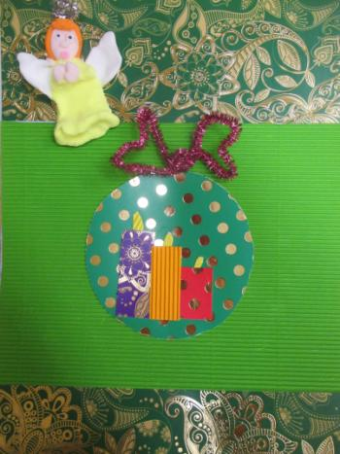
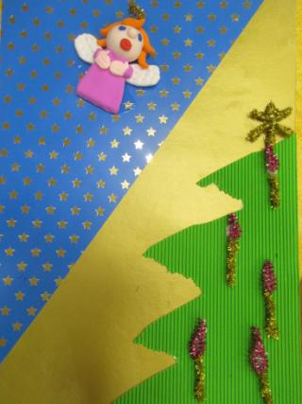
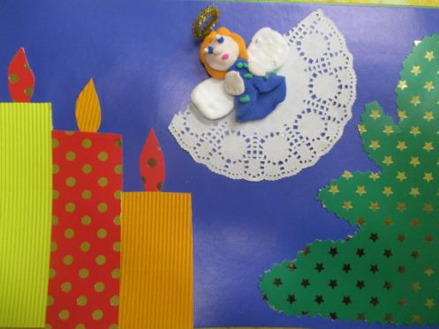
Варианты композиций.

Slide 5
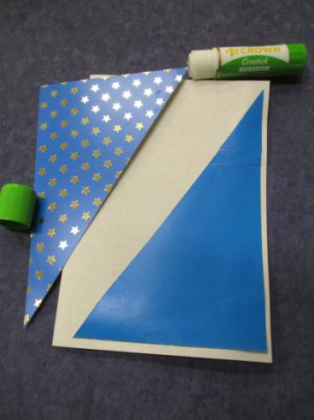
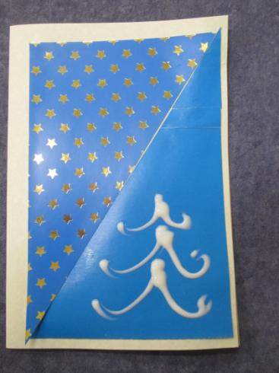
Подбираем фон из разных фактурных картонок или бумаги.

Slide 6
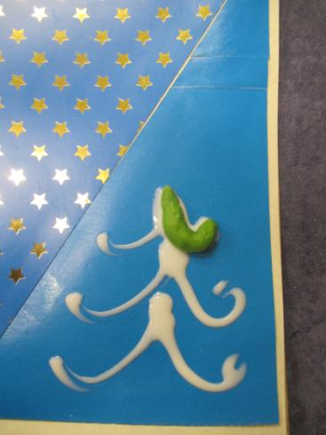
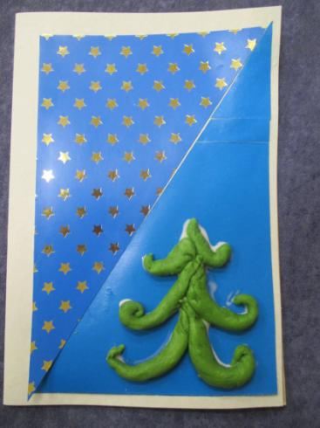
Рисуем клеем ПВА ёлочку. Накладываем жгутики зелёного цвета из солёного теста.

Slide 7
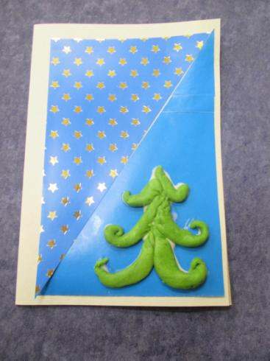
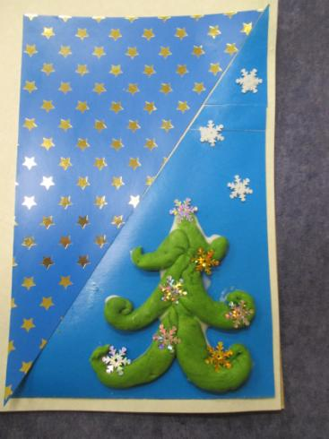
Приклеиваем снежинки на капельки клея.

Slide 8
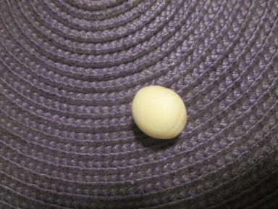
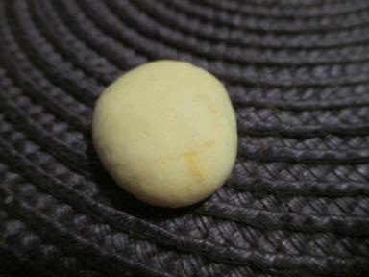
Катаем шарик из лёгкой массы телесного цвета и расплющиваем его в лепёшку.

Slide 9
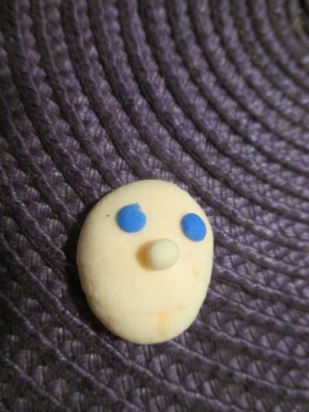
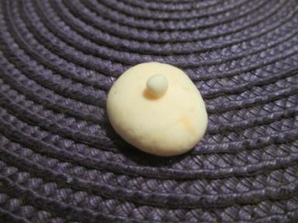
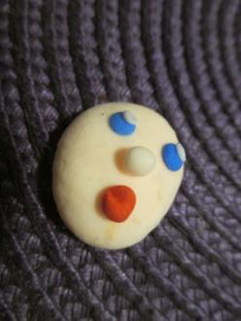
Лепим «личико» из лёгкой массы. Шарики -глазки синего цвета. Ротик – красного цвета.

Slide 10
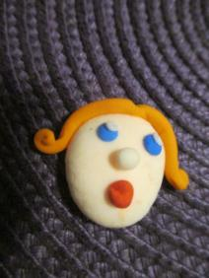
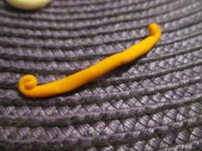
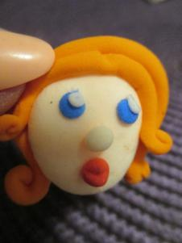
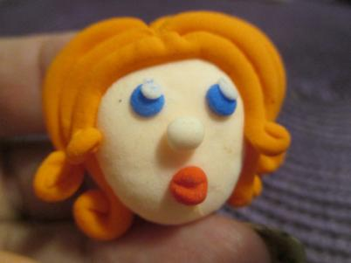
Причёску делаем из жгутиков рыжего, жёлтого или белого цвета.

Slide 11
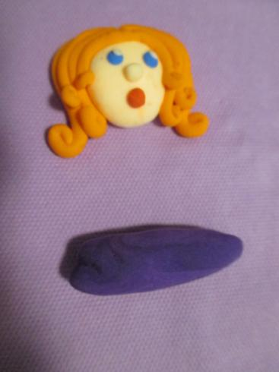
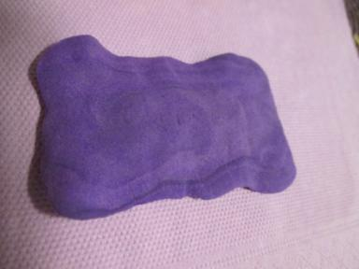
Платье делаем любого цвета. Катаем столбик, расплющиваем до толщины картонного листа.

Slide 12
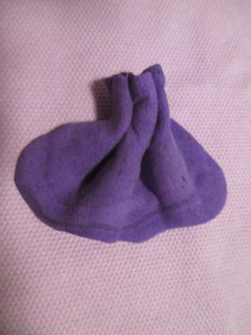
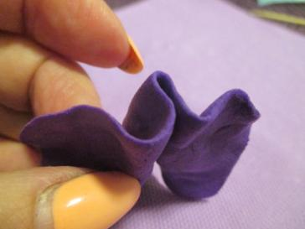
Складываем лист в виде гармошки и соединяем с одной стороны.

Slide 13
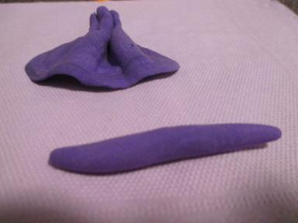
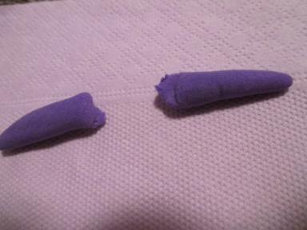
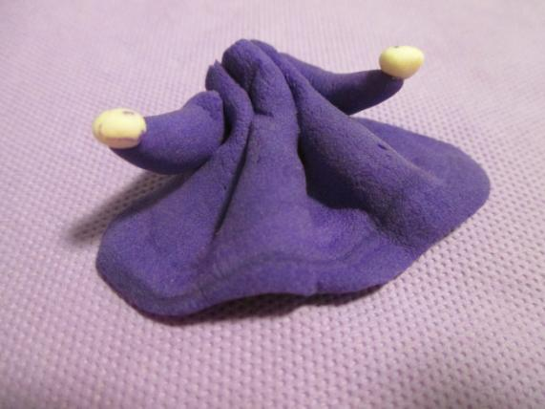
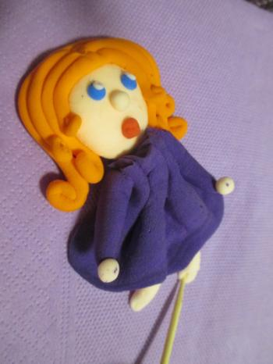
Катаем жгутик и разрезаем пополам- это ручки, прилепляем шарики телесного цвета… Делаем ножки и всё присоединяем.

Slide 14
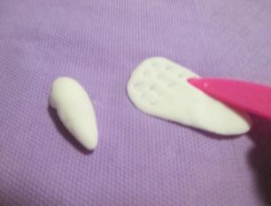
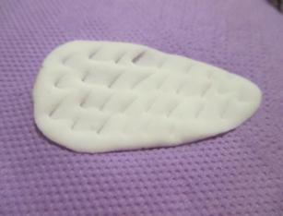
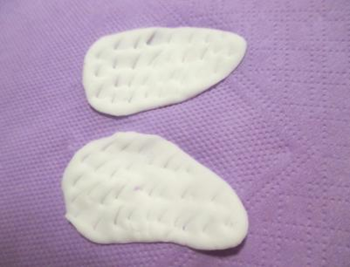
Катаем морковки белого цвета. Расплющиваем. Оставляем следы стекой, «как пёрышки»

Slide 15
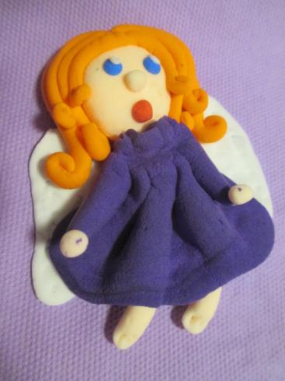
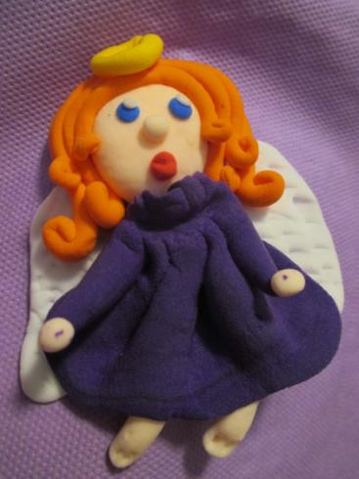
Прикрепляем крылышки. Делаем жгутик жёлтого цвета и сворачиваем его в кольцо-это нимб.

Slide 16
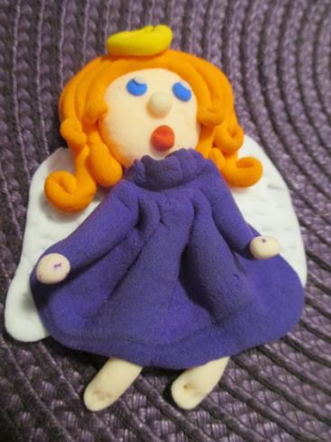
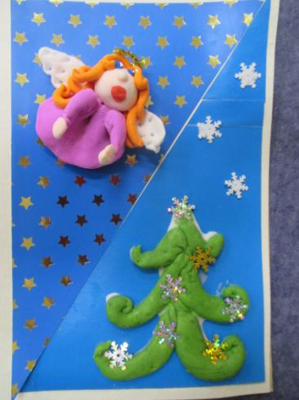
Теперь приклеиваем ангелочка на верхнюю часть открытки.

Slide 17
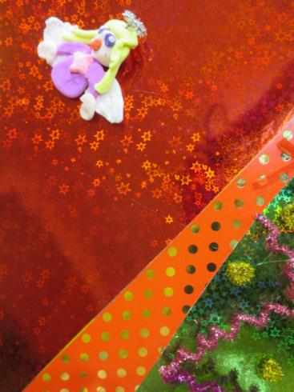
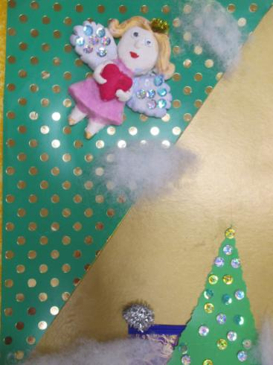
Спасибо за внимание!

